Slide 1

Однородные подлежащие и сказуемые
3 класс 137 урок
Учитель: Игнатьева О.Д.

Slide 2

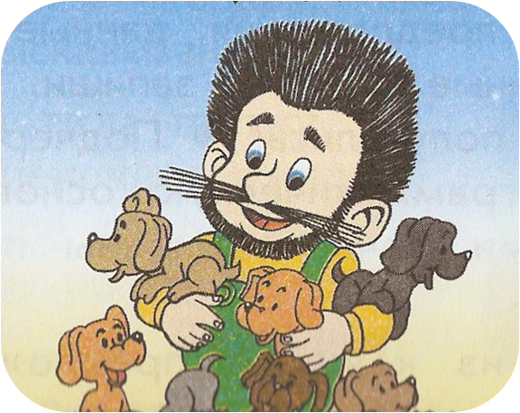
Определяем основной вопрос урока
Однородные члены предложения
– Что такое однородные члены?
– Какие члены предложения могут быть однородными?
– Как их найти в предложении?
– Рассмотрите рисунок.
– Кого держит Афанасий?
– Какие все эти щенки?
– Какое отношение имеет рисунок к названию раздела?
– Как это понять «однородные члены»?
– На какие вопросы хотим найти ответы на этом уроке?

Slide 3
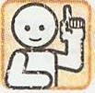
– В каких предложениях, на ваш взгляд, есть однородные члены?
– Прочитайте в толковом словаре на с. 193, как объясняется значение слова однородный.
Решаем проблему, открываем новые знания
– Какие члены предложения являются в этих предложениях однородными?
– Как при чтении произносятся однородные члены предложения?
– Как на письме они разделяются? А соединяются?
Прочитайте. Найдите главные члены предложения. Поставьте к ним вопросы.
Сравните предложения. Чем отличаются 2-ое и 3-ье предложения от 1-ого ? А 2-ое от 3-его?
Что изменилось в этом предложении по сравнению с
предыдущими! Какой вывод ты можешь сделать?
Бабочки кружились над душистыми цветами.
Бабочки, стрекозы кружились над душистыми цветами.
Бабочки и стрекозы кружились над душистыми цветами.
Бабочки, стрекозы, пчёлы кружились над душистыми цветами.

Slide 4
Решаем проблему, открываем новые знания
Работа в группах: Прочитайте. Найдите главные члены предложения. Поставьте к ним вопросы.
– Какие члены предложения произносятся с перечислительной интонацией?
– Как они разделяются на письме? А соединяются?
Бабочки кружились над душистыми цветами.
Бабочки порхали, кружились над душистыми цветами.
Бабочки порхали и кружились над душистыми цветами.
Бабочки порхали, кружились, вились над душистыми цветами.

Slide 5
Решаем проблему, открываем новые знания
Сделайте вывод: что такое однородные члены? какие члены предложения могут быть однородными?
– Сравните наш вывод с выводом в учебнике.
– Что нового узнали?
– Нарисуем эти обозначения в тетради и на доске.
– Как разделяются однородные члены на письме?
– Ответили ли вы на вопросы, поставленные в начале урока?
– Как же найти однородные члены?

Slide 6




Для разминки из-за парт
Поднимаемся. На старт!
Бег на месте. Веселей
И быстрей, быстрей, быстрей!
Делаем вперёд наклоны –
Раз – два – три – четыре – пять.
Мельницу руками крутим,
Чтобы плечики размять.
Начинаем приседать -
Раз – два – три – четыре – пять.
А потом прыжки на месте,
Выше прыгаем все вместе.
Руки к солнышку потянем.
Руки в стороны растянем.
А теперь пора учиться.
Да прилежно, не лениться

Slide 7

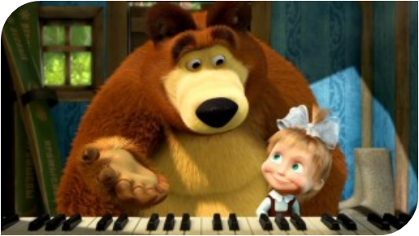
Применяем знания, развиваем умения
Прочитайте отрывок из стихотворения Г. Сапгира «Леса -чудеса». Из каких членов предложения состоит лесная песня?
Прочитайте её с интонацией перечисления.
Есть ли в этом отрывке другие однородные члены?
Рассядемся
Я, и ты, и медведь
И будем
Песню лесную петь:
« Ель, берёза,
Дуб, сосна,
Солнце, звёзды
И луна.
Дуб, сосна,
Берёза, ель,
Солнце, дождик
И метель».

Slide 8
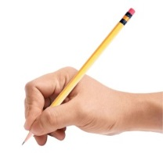

Словарная работа
1. – Запишите слово фамилия.
– Обозначьте орфограмму. Какие однокоренные слова можете записать?
2. Послушайте предложения.
В древнем Новгороде в семье рыбака Линёва было четыре сына. Отец назвал сыновей «по-рыбьи»: Сом Линёв, Ёрш Линёв, Окунь Линёв, Судак Линёв.
– Составьте из двух предложений одно с однородными членами.
У рыбака Линёва были сыновья Сом Линёв, Ёрш Линёв, Окунь Линёв, Судак Линёв.
– Есть ли в предложении знаки препинания? Где их нужно поставить?
– Какие слова написали с большой буквы? Почему?

Slide 9
Самооценка
– Что тебе нужно было сделать?
– Удалось тебе выполнить задание?
– Ты сделал всё правильно или были недочёты?
– Ты составил всё сам или с чьей-то помощью?
– Какой был уровень задания?
– Какие умения формировались при выполнении этого задания?
– Какую отметку ты бы себе поставил?
– Сейчас мы вместе с… учились оценивать свою работу.
– Что мы сейчас делали?
– Какие умения формировали?

Slide 10
Итог урока
– Назовите ключевые слова урока. Приведите пример предложения с однородными подлежащими. Составьте схему этого предложения.

Slide 11
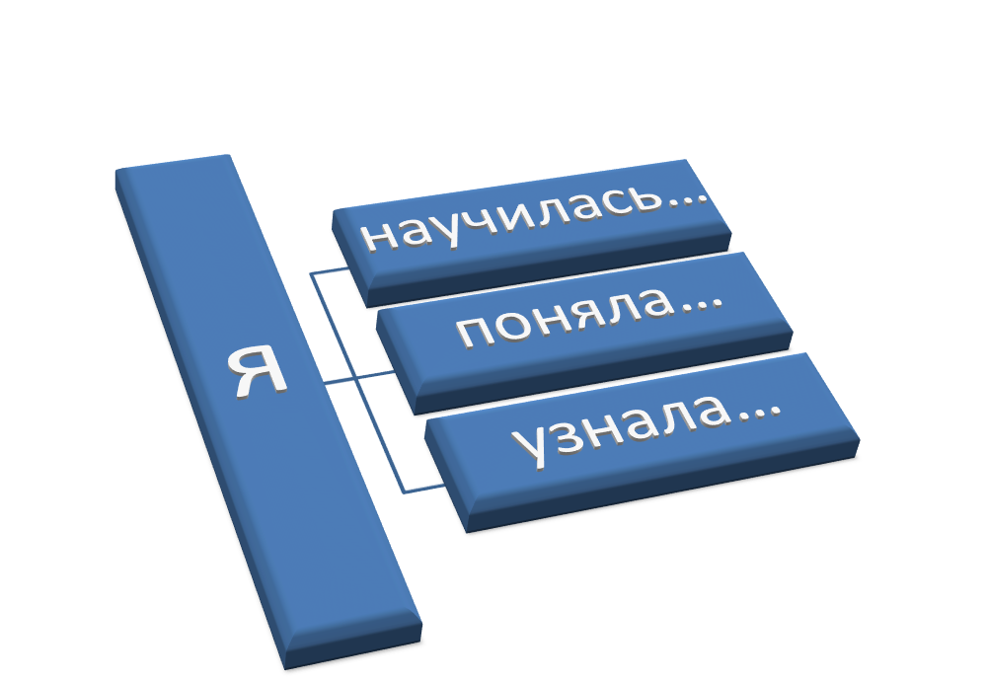

Slide 12
Спасибо!

